Slide 1
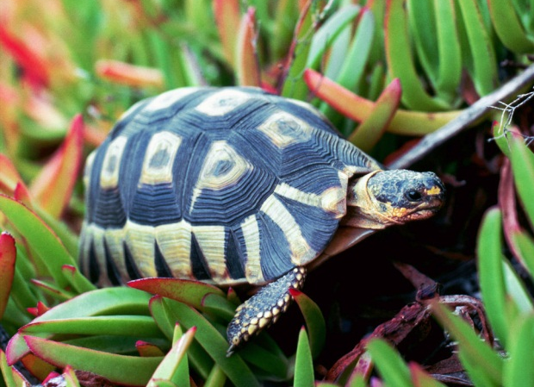
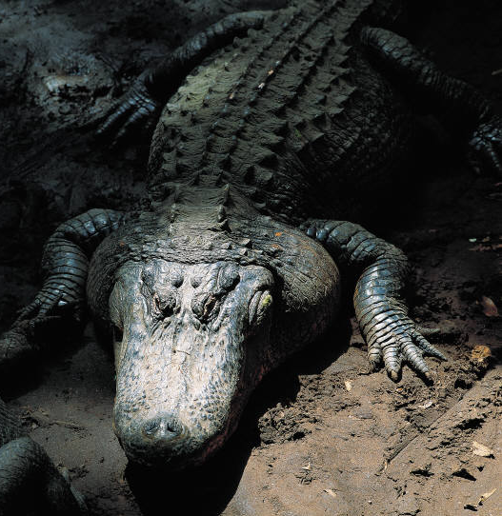
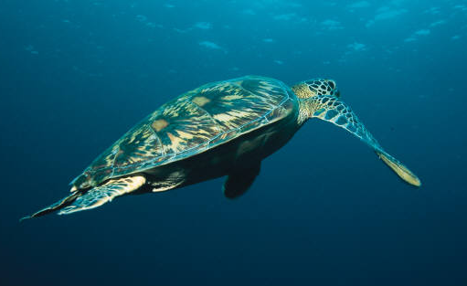
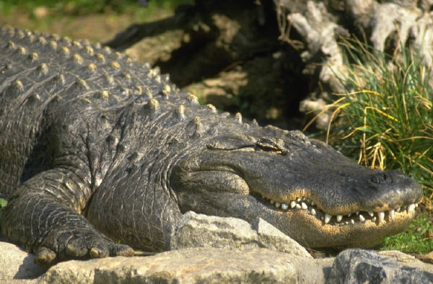

24.1 Želvy, krokodýli
Elektronická učebnice - II. stupeň Základní škola Děčín VI, Na Stráni 879/2 – příspěvková organizace Přírodopis
Jsou všechny želvy pomalé?
Čím se želvy živí?
Z čeho je jejich krunýř?
Můžeme želvu potkat v přírodě?
Jaký je rozdíl mezi krokodýlem
a aligátorem?
Jak mohou být velcí?
Z čeho je jejich brnění?
Autor: Michal Burian
Notes:
Víte, kdo způsobuje angínu, chřipku, nebo neštovice?

Slide 2
24.2 Co už víš?
Elektronická učebnice - II. stupeň Základní škola Děčín VI, Na Stráni 879/2 – příspěvková organizace Přírodopis
Krokodýli jsou nebezpeční predátoři.
Jejich tělo je chráněno krunýřem
– u každého řádu ovšem jiným.
Oba řády patří mezi plazy.
Teplota jejich těla se přizpůsobuje teplotě okolí.
Dýchají plícemi, mají kloaku.
Krokodýli i želvy jsou velmi starými řády.
Vejce kladou do písku, půdy – z nich se pak líhnou mláďata, o něž se nikdo nestará.
Želvy mohou být suchozemské i vodní.

Slide 3
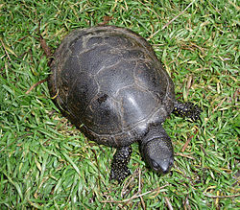
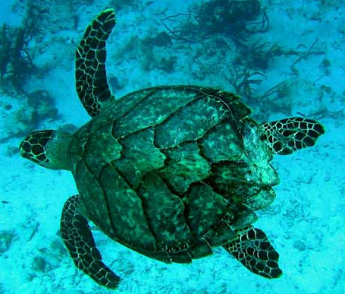
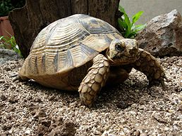
24.3 Jaké věci se dozvíme o želvách
Elektronická učebnice - II. stupeň Základní škola Děčín VI, Na Stráni 879/2 – příspěvková organizace Přírodopis
ŽELVY
želva bahenní
- kostěný krunýř přirostlý k páteři (ochrana před predátory)
- končetiny - krátké, silné
fce: kráčivá, hrabací a veslovací
- teplé oblasti, i mírný pás
(v zimě se zahrabou a upadnou do stavu strnulosti)
- Evropa, 25cm, 1kg
- je dravá - loví žáby, čolky, ryby…
- v ČR – chráněna jako kriticky ohrožený druh
- bezzubé čelisti
kareta pravá
- suchozemské – býložravci
× vodní - většina predátoři
želva žlutohnědá
- tropy (volné moře), 1m, až 8O kg
- všežravec, končetiny - ploutve
- kriticky ohrožený druh - loveny
pro maso, vejce, krunýř
- samice naklade do písku až 150
vajec
- všežravec, často v zajetí, 30cm, Evropa

Slide 4
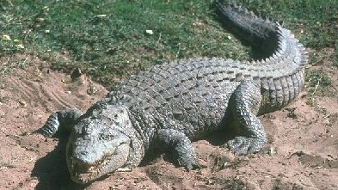
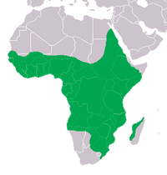
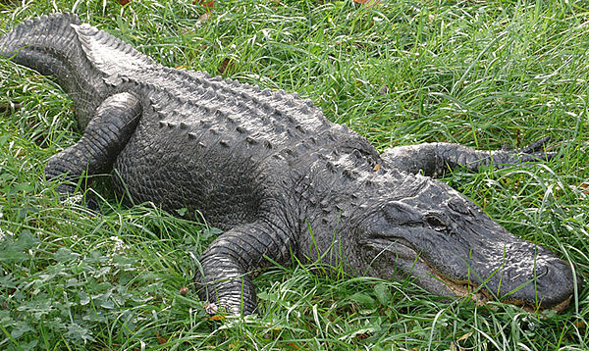
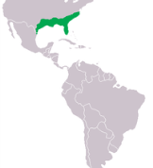
24.4 Jaké věci se dozvíme o krokodýlech?
Elektronická učebnice - II. stupeň Základní škola Děčín VI, Na Stráni 879/2 – příspěvková organizace Přírodopis
- velcí plazi, žijí obojživelným způsobem mimo Evropu
- Afrika, největší až 6-7 m
- nejznámější, samci - samotáři
- nebezpečný predátor – svou kořist
stáhne pod vodu, kde ji utopí
- potrava: plazi, ptáci, savci (i buvoli)
- obrovský stisk tlamy x neumí žvýkat,
potravu trhá a polyká velké kusy
- 20–80 nakladených vajec na břehu
chrání před predátory a pak mláďatům
pomáhá do vody
- predátoři (hlavně ryby, ale i suchozemské obratlovce - při napajedlech)
silně ozubené čelisti
- chováni na farmách (boty, kabelky,…)
- k pohybu ve vodě
- ocas, zadní konč. (blány)
- vejce kladou na břehu do písku
- po vylíhnutí - instinktivně do vody
krokodýli
- na hřbetě silně zrohovatělou kůži
krokodýl nilský
- JV S Ameriky, největší až 5-6 m
- močály, bažiny, řeky
- má širší tlamu než krokodýl
- potrava – ryby, želvy, ptáci,
středně velcí savci
- samice staví hnízdo pro nakladení
vajec, to chrání, pak i mláďata
- chován pro kůži
aligátor severoamerický

Slide 5
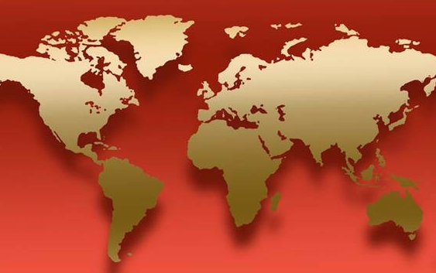
24.5 Procvičení a příklady
Elektronická učebnice - II. stupeň Základní škola Děčín VI, Na Stráni 879/2 – příspěvková organizace Přírodopis
b. Vysvětli, jakým způsobem loví krokodýl.
a. Přiřaď (napiš) správně krokodýla a aligátora.
pro správnou odpověď mrkni na předchozí slide
c. Urči, jestli na obrázku je kareta pravá, nebo želva bahenní. Vysvětli, v čem se liší suchozemské želvy od těch vodních.
správné odpovědi najdeš na slidu číslo 3

Slide 6
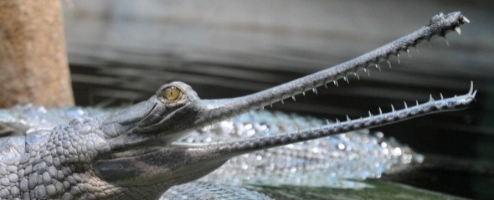
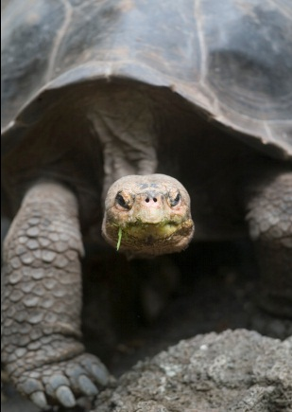
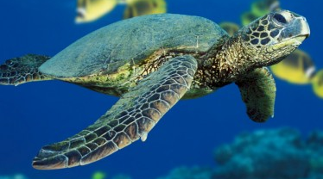
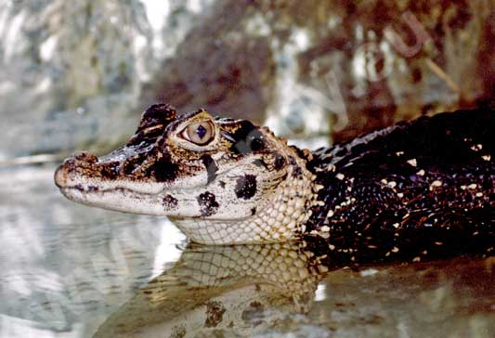
24.6 Něco navíc pro šikovné
Elektronická učebnice - II. stupeň Základní škola Děčín VI, Na Stráni 879/2 – příspěvková organizace Přírodopis
Stisk tlamy krokodýla je obrovský (naměřen přes 2400 kg).
ALE člověk dokáže udržet jeho tlamu zavřenou, protože svaly pro otvírání tlamy má krokodýl slabé.
Krokodýl umí ve svém těle posouvat játra a plíce, a měnit tak tím svoje těžiště i hloubku ponoru.
Po vylíhnutí malí krokodýlci vydávají zvláštní zvuky, které přivábí matku, s ní ale také predátory. Matka je pak odnáší v tlamě do vody.
Oči krokodýlů mají třetí průhledné víčko, které umožňuje vidění pod vodou.
Mořské želvy mají poblíž očí žlázky produkující slané slzy, zbavují se nadbytečné soli získané z mořské vody, již pijí.
Jakým způsobem želvy vtahují krk do krunýře?
- některé dokáží zatáhnout krk a hlavu pod páteř
- jiné ji schovávají do krunýře na levou nebo pravou stranu
Největší želvou na světě je kožatka velká.
- mořská želva, váha i přes 900 kg, krunýř až 2 m
Nejmenší želvou je poddruh želvy trpasličí.
- měří necelých 8 cm a váží pouhých 140 g.
další zástupci
gaviál indický
želva sloní - až 2m, 250kg, ostrov Galapágy, živí se listím, špatně vidí x výborný sluch
kareta obrovská - 1,5m, 230kg, jen na Seychel. ostrovech, známá svou migrací – kladou vejce na pláž, kde se narodily
kajman černý - J.Am.

Slide 7
24.7 CLIL
Elektronická učebnice - II. stupeň Základní škola Děčín VI, Na Stráni 879/2 – příspěvková organizace Biology
I am Schnappi the little crocodile
1. I am Schnappi the little crocodile.
I come from Egypt, it lies right on the Nile.
At first I lay in an egg,
Then I schni- schna- snap myself free.
R: Schni Schna Schnappi
Schnappi Schnappi Schnapp
Schni Schna Schnappi
Schnappi Schnappi Schnapp
2. I am Schnappi the little crocodile,
I have sharp teeth and they are quiet pretty.
I hog what I can snap,
Yes I snap because I can do it so well.
R: Schni Schna Schnappi…
3. I am Schnappi the little crocodile,
I like to snap, it's my favorite game.
I creep onto my mommy,
And show her how I can snap.
R: Schni Schna Schnappi…
4. I am Schnappi the little crocodile,
And because I'm snapping I don't get there very much.
I briefly bite into my dad's leg,
And then I easily shrink.
R: Schni Schna Schnappi
Schnappi Schnappi Schnapp (Snap)
Schni Schna Schnappi (Yes)
Schnappi Schnappi Schnapp (Snap)
Schni Schna Schnappi (Mhmm)
Schnappi Schnappi Schnapp (Yes)
Schni Schna Schnappi
Schnappi (Hmm) Schnappi Schnapp
To hear this song, click here

Slide 8
24.8 Test znalostí
Elektronická učebnice - II. stupeň Základní škola Děčín VI, Na Stráni 879/2 – příspěvková organizace Přírodopis
1. Krunýř želvy … a. je přirostlý ke kůži. b. je přirostlý ke kostře. c. je součástí kůže. d. je volně.
2. Která želva je největší na světě? a. kareta obrovská b. želva sloní c. kožatka velká d. želva bahenní
3. Krokodýl vidí pod vodou díky… a. průhledným víčkům. b. třetímu průhlednému víčku. c. mezerám mezi víčky. d. …pod vodou nevidí.
4. Krokodýli jsou __________, kteří svou kořist __________ a __________? a. skvělí lovci, vystraší a zakousnou b. predátoři, stáhnou pod vodu a utopí ji c. rybožravci, dostihnou a zabijí ocasem d. masožravci, vystopují a uštvou
Správné odpovědi:
b
c
b
b

Slide 9
Elektronická učebnice - II. stupeň Základní škola Děčín VI, Na Stráni 879/2 – příspěvková organizace Přírodopis
24.9 Použité zdroje, citace
http://cs.wikipedia.org/wiki/Soubor:Emys_orbicularis_2009_G1.jpg (slide 3)
http://cs.wikipedia.org/wiki/%C5%BDelva_%C5%BElutohn%C4%9Bd%C3%A1 (slide 3)
http://cs.wikipedia.org/wiki/Kareta_prav%C3%A1 (slide 3)
http://cs.wikipedia.org/wiki/Krokod%C3%BDl_nilsk%C3%BD (slide 4)
http://www.ezoo.cz/zvire.php?zvire_id=29 (slide 4)
http://www.bugbog.com/travel_safety/dangerous_animals/crocodile_attacks.html (slide 4)
http://www.wildafrica.cz/cs/zvire/krokodyl-nilsky/ (slide 6)
http://exoticka-zvirata.webnode.cz/products/kareta-obrovska-chelonia-mydas-/ (slide 6)
Obrázky z databáze klipart

Slide 10
Elektronická učebnice - II. stupeň Základní škola Děčín VI, Na Stráni 879/2 – příspěvková organizace Přírodopis
24.10 Anotace
Autor | Michal Burian
Období | 07 – 12/2012
Ročník | 7. ročník
Klíčová slova | Želva, krunýř, krokodýl, potrava, končetiny, ploutve.
Anotace | Prezentace zabývající se řády želv a krokodýlů, jejich vybranými zástupci a tím, kde žijí a čím se živí.

